Slide 1
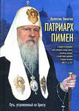
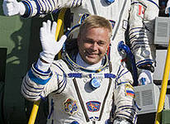
гордость Богородского края

Slide 2
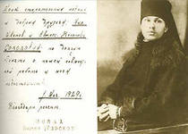
Родом из Богородска

Slide 3
Из биографии Пимена, Патриарха Московского и всея Руси (Извекова Сергея Михайловича)
Родился 23 июля 1910 года в городе Бого-
родске Московской области в семье
служащего Михаила Карповича и Пелагеи Афанасьевны Извековых. В святом крещении ему было дано имя Сергей, в честь
преподобного Сергия Радонежского.
1925 году окончил Богородскую среднюю
школу

Slide 4
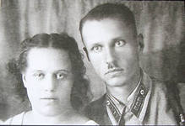
семья
С особой теплотой и благоговением вспоминает о свой матери Пелагее Афанасьевне, которая во многом содействовала
его религиозным устремлениям

Slide 5
Моменты нелёгкой судьбы
1932 год. 21-летнего иеромонаха обвинили
В «разговорах о восстановлении монархии» и «ведении антисоветской агитации». Это был
первый арест. Но вскоре он был призван в ряды советской армии. Второй раз он был
арестован и приговорён к принудительным
работам на строительстве канала Москва-Волга. Во время войны воевал на Курской дуге.

Slide 6
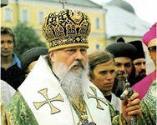
За веру и Отечество

Slide 7
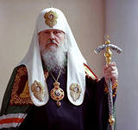
Патриарх Пимен – светоч веры
Личность патриарха Московского и Всея Руси
Пимена – уникальна – всю
свою жизнь он служил
БОГУ и своему
ОТЕЧЕСТВУ

Slide 8
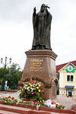
Памятник патриарху ПИМЕНУ (Извекову Сергею Михайловичу)
Ногинск-Богородск
Московской области
Поставлен в
честь
100-летия со дня
рождения

Slide 9
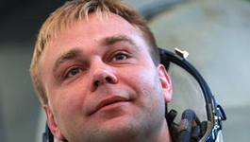
От духовного к реальности
Сураев Максим Викторович – лётчик – космонавт РФ, 104 космонавт России
и 504 космонавт мира.
Полковник,
космонавт-
испытатель

Slide 10
Из биографии
Родился 24 мая 1972 года в городе Челябинске в семье полковника ВВС Виктора Григорьевича Сураева и Варвары Васильевны Болдиновой.
В 1989 году окончил 10 классов средней школы №5 города Ногинска.
В 1994 году – Качинское военное училище летчиков.
В 1997 году с отличием окончил Военно-воздушную академию по спе-
циальности «Исследования, испытания и применение авиационной
техники и вооружения».
В 2007 году окончил Российскую академию государственной службы
при Президенте РФ по специальности «Юриспруденция».
24 июня 1997 года приказом министерства обороны РФ был зачислен кандидатом в космонавты-испытатели. В 1999 году ему была присвоена
Квалификация космонавта-испытателя.

Slide 11
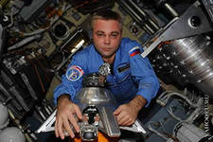
Свой первый полёт в космос совершил в качестве командира космического корабля «Союз ТМА-16»
Состоял членом 21 и 22
основных экспедиций на
МКС с 30 сентября 2009
По 18 марта 2010 года.
Во время полёта совер-
шил выход в открытый
Космос продолжительностью 5 часов 44 мину-ты.

Slide 12
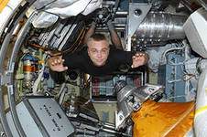
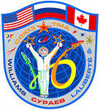
Фотографии на память

Slide 13
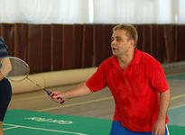
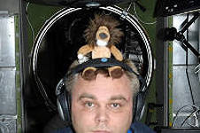
Талисман - мишка-бадминтонист

Slide 14
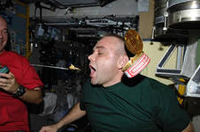
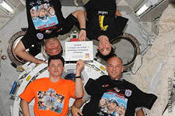
Попробуй, поешь…

Slide 15
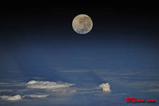
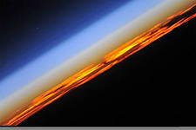
Из окна космического корабля

Slide 16
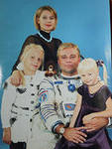
семья

Slide 17
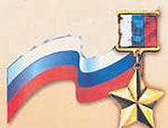
Медаль «Золотая Звезда»
Указом Президента
РФ №1310 от 30 октября
2010 года за мужество и
героизм, проявленные при осуществлении кос-
мического полёта при-
Своено звание Героя
Российской Федерации

